Slide 1





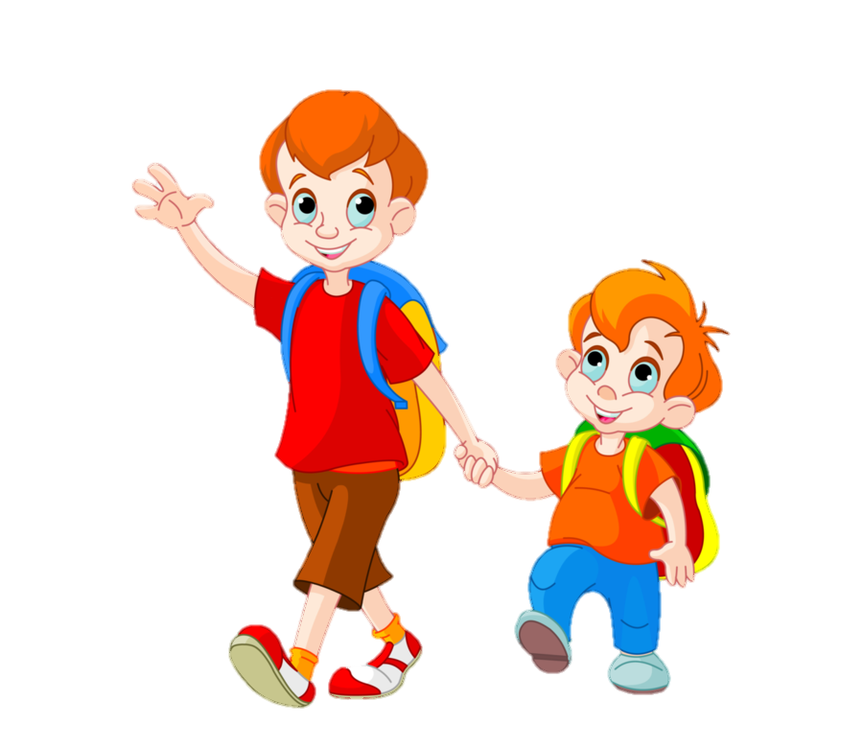
CHÀO MỪNG CÁC CON
ĐẾN VỚI GIỜ HỌC MÔN TỰ NHIÊN VÀ XÃ HỘI
PHÒNG GD & ĐT QUẬN LONG BIÊN
PHÒNG GD & ĐT QUẬN LONG BIÊN

Slide 2
BÀI 6
LỚP HỌC CỦA EM

Slide 3

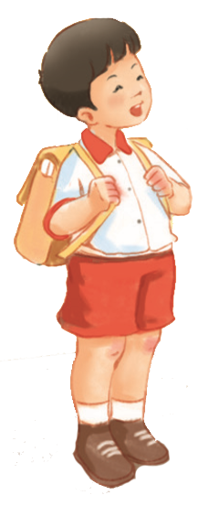

Slide 4



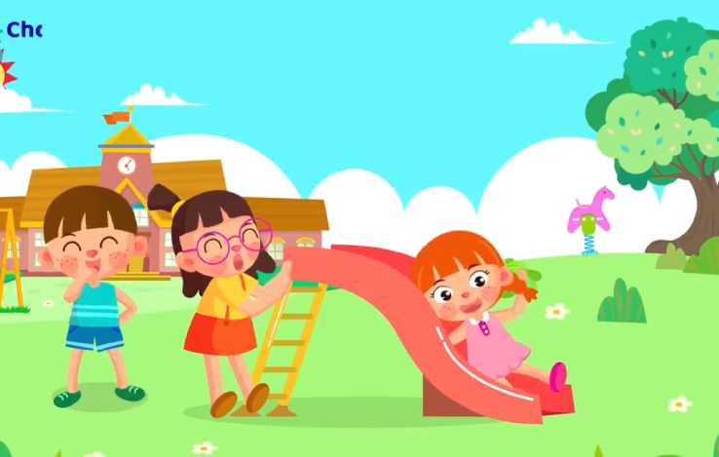
?Hãy kể tên các hoạt động ngoài giờ học mà em đã được tham gia hoặc nghe kể.

Slide 5


Slide 6

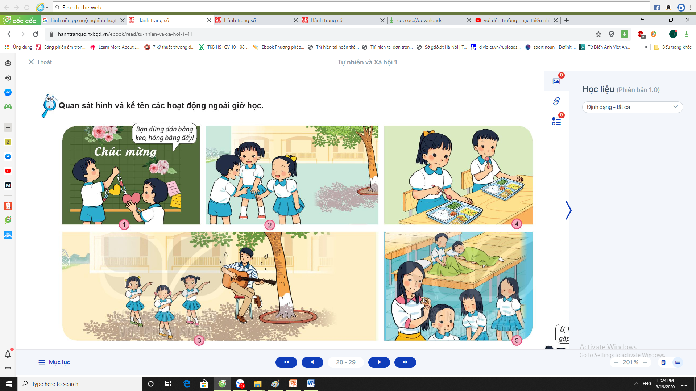
?Quan sát hình và kể tên các hoạt động ngoài giờ học.

Slide 8
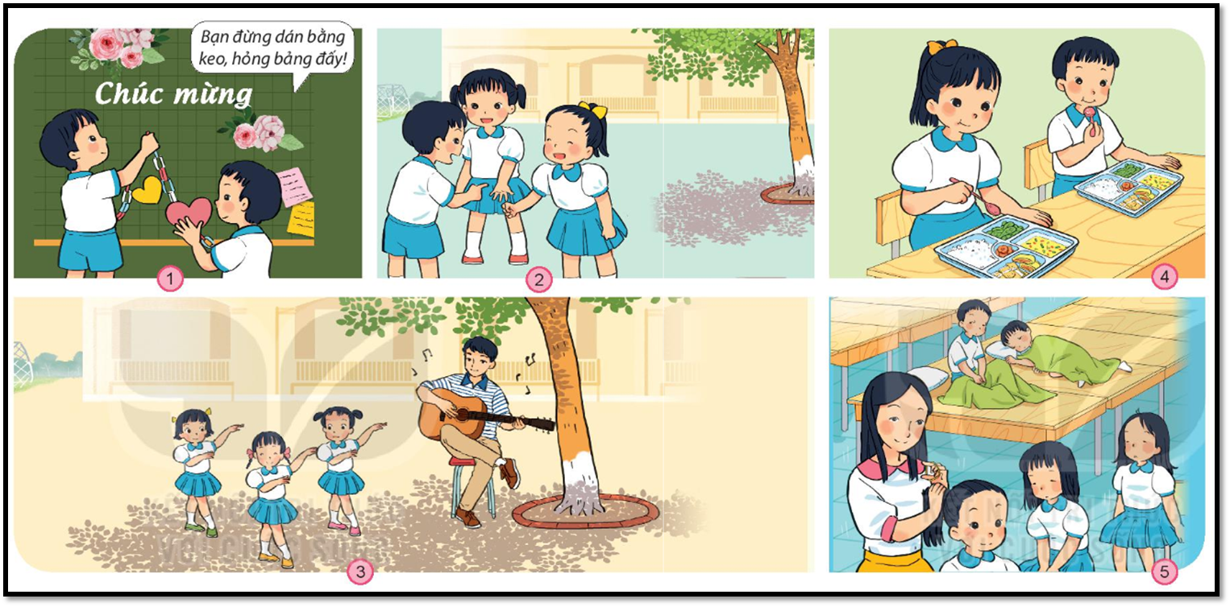

Slide 13
THƯ GIÃN

Slide 14


Slide 15

THỰC HÀNH

Slide 16

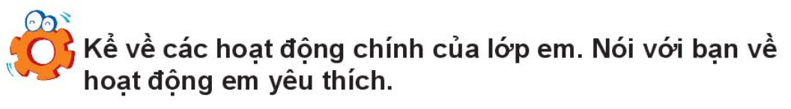

Slide 17
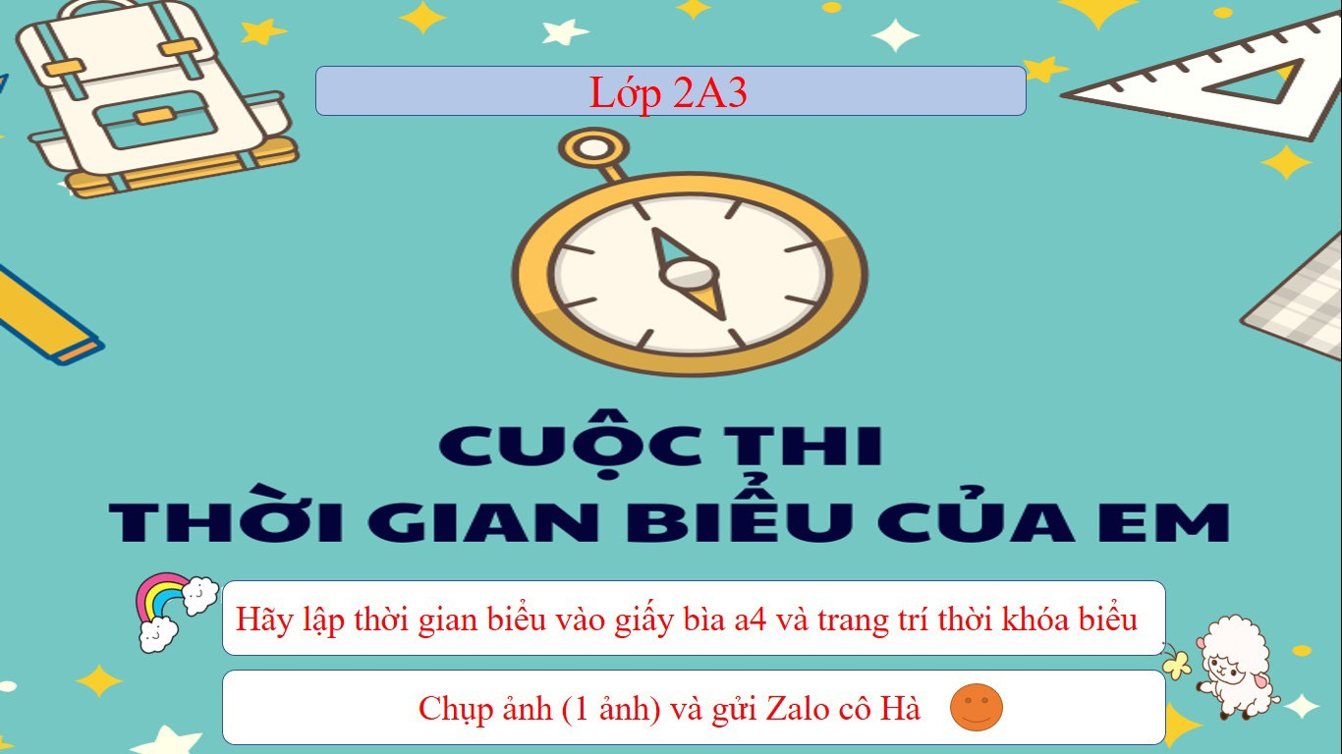

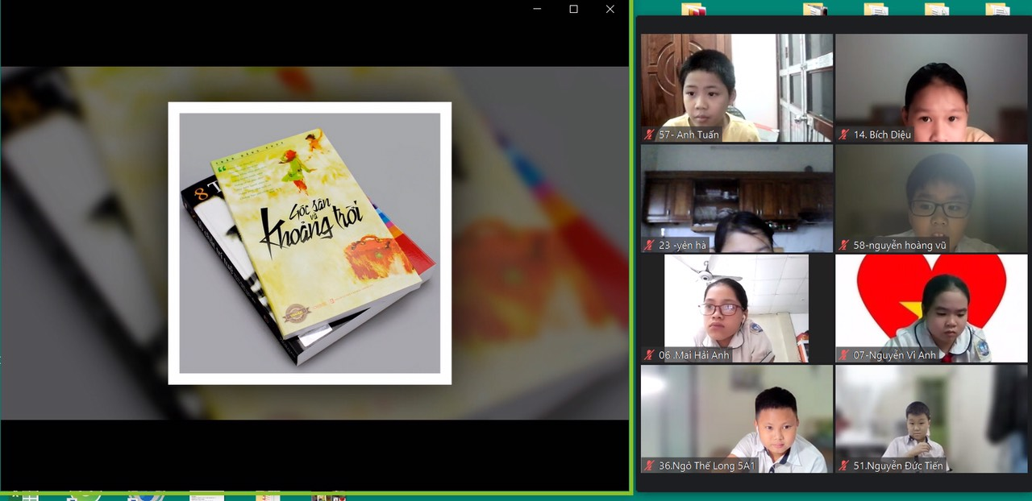

Slide 18
Trong các hoạt động của lớp em, em thích hoạt động nào nhất?

Slide 19


Slide 20

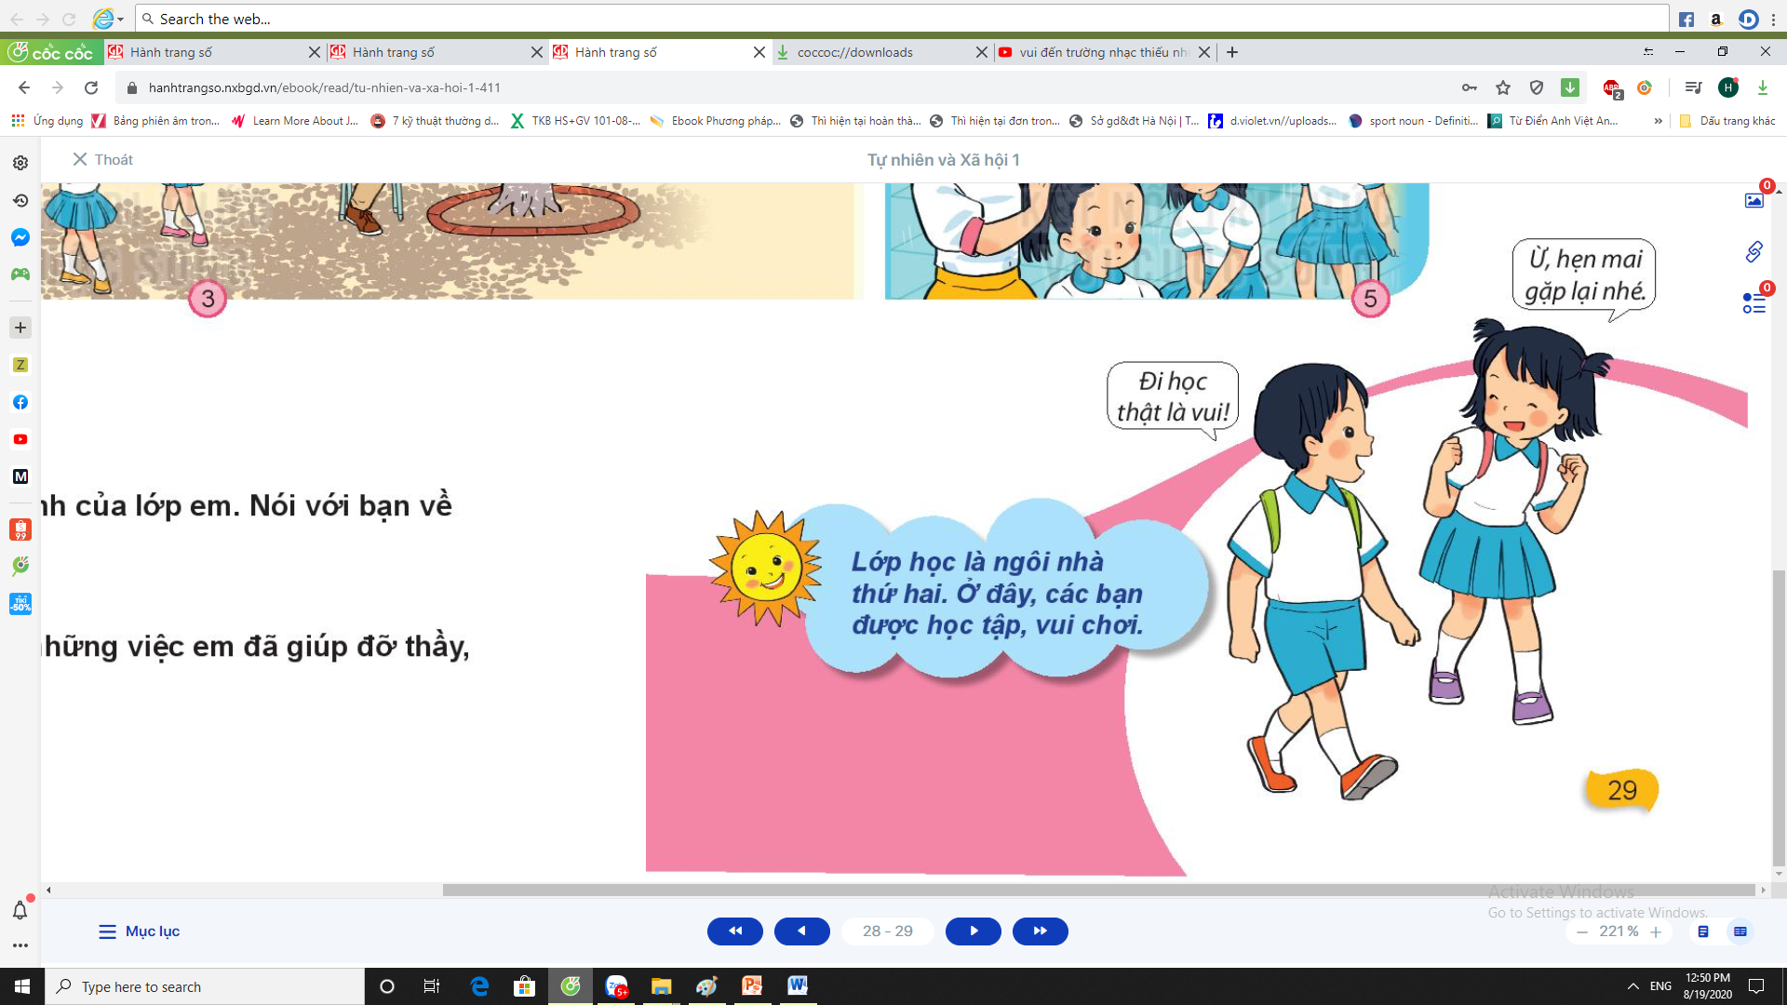
?Chia sẻ với người thân những việc em đã giúp đỡ thầy cô giáo và các bạn.

Slide 21
Chúc
các con
HỌC TỐT

